Slide 1
Webalkalmazás
Dusza 2024.verseny
StillNincsCsapatnév

Slide 2
</ Django
MVC strucktúra
Serverside Renderelés
Python Environment
Munkamegosztás
Model – adatbázis
View – végfelhasználó (frontend)
Controller – webapp agya
A szerver minden kérésnél visszaküldi a legyártott frontendet
Nem api-kkal történik, akkor a felhasználó kéri le folyamatosan, külön-külön
A fejlesztés elkülönítésére külön python környezetet hoztunk létre
Zsolti
frontend dizájn
Gál
adatbázis, Joker
Pápa
backend

Slide 3
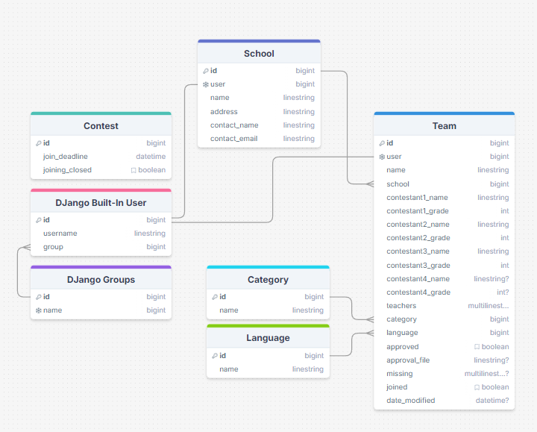
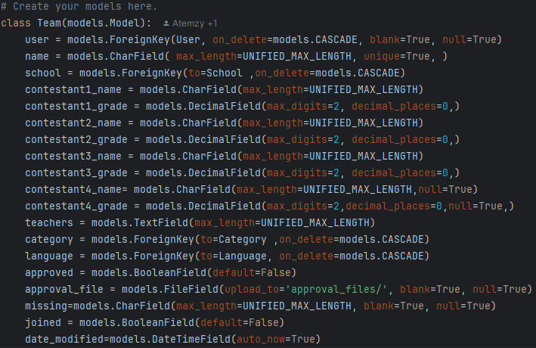
</ Model - adatbázis
django>

Slide 4
</ Statisztika
Notes:
KÖZÖS

Slide 5
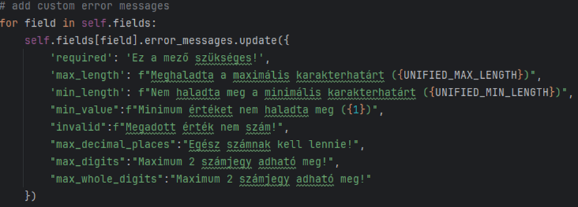
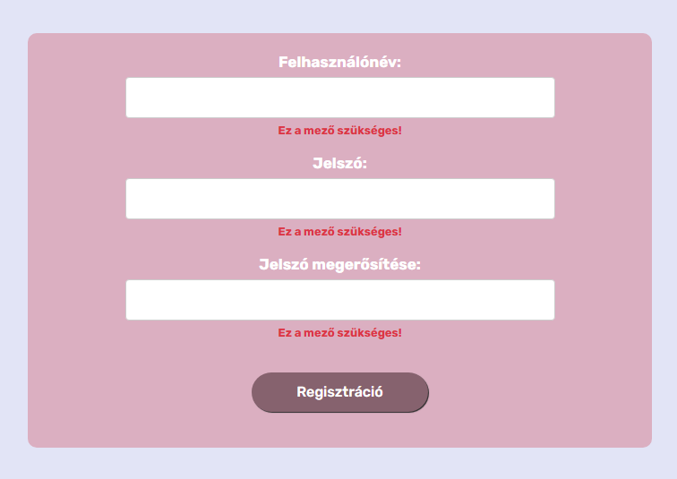

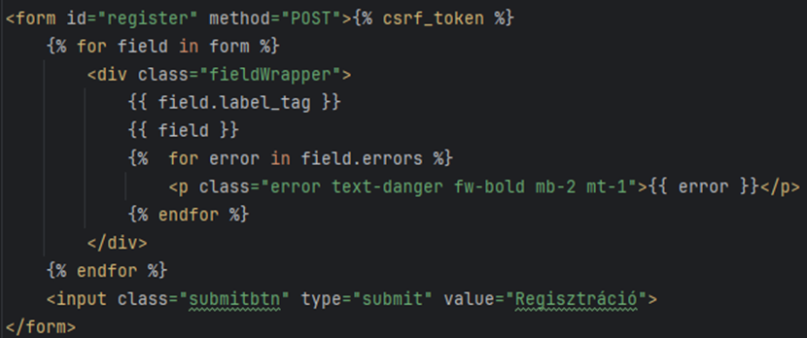
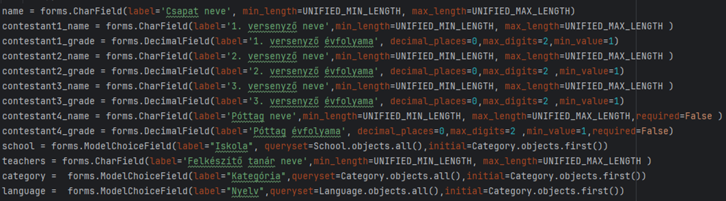
</ Form – model-lekhez kötve
Jóváhagyás
Notes:
KÖZÖS
PÁPA:
Képen: Látható az egyedi hibaüzenetek megadása, hogy ne angolul adja vissza
Képen: A form-oknak az input elemeit form Field-ekkel határozhatjuk meg, egyedi címkével és határokkal (pl maximális hosszúság)
Képen: A template fájlban, ami egy különleges html, mivel a django a speciális karaktereket megnézi, a „{{” és a „{%”, és annak megfelelően rendereli a fájlt. Pl (for az egy for loop-ot hoz létre, stb..)
ZSÓTI
Képen: alul jelenik meg a hibaüzenet, stb..

Slide 6
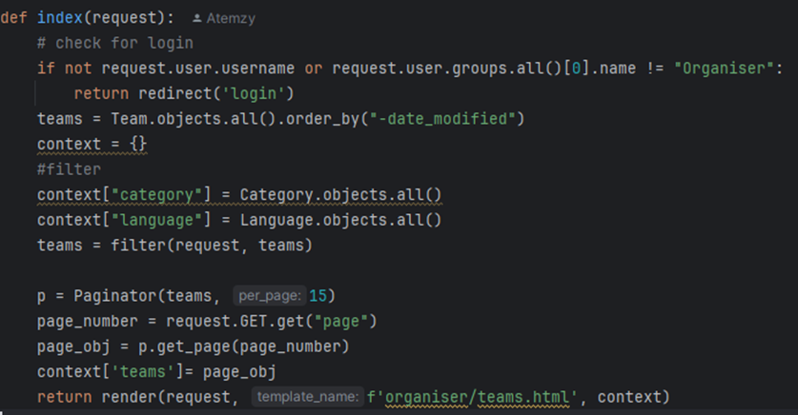
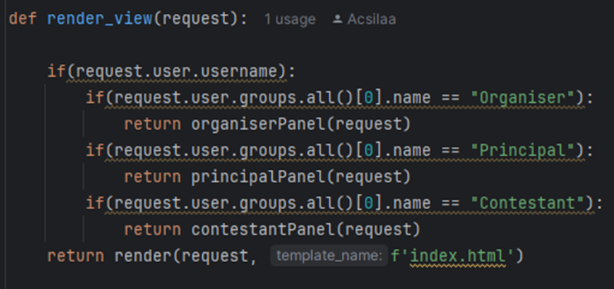
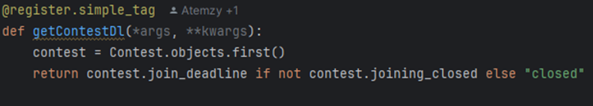
</ Controller – alapvető template renderelés (tag-ek)
Notes:
Képen: A hitelesítés után egy „context” (egy szótár) formájában odaadhatjuk az adatokat a template-nek.
Látható még az, hogy egy „paginator” (lapozó) objektumot adunk a template-nek, nem csak egy listát modelekkel, mivel ez az objektum beépített a djangoba és lehetővé teszi azt, hogy a template-ben külön gombokat lehessen létrehozni, amivel lehet váltogatni az oldalak között, hogy ne az összes modelt jelenítse meg egy oldalon, a limitet 15 model/lap-ra állítottuk be.
Képen: Az alapvető oldal megjelenítés, ezek mind a root url-hez tartoznak, a /{semmi}-hez, és a szerepkörünk, csoportunk dönti el, hogy melyik főoldalt érjük el.
Képen: A tageket könnyen lehet meghívni a templatekben, nem kell, hogy a kódban minden egyes renderelésnél odaadjuk az adatot, hanem magában a template-ben meghívható.

Slide 7
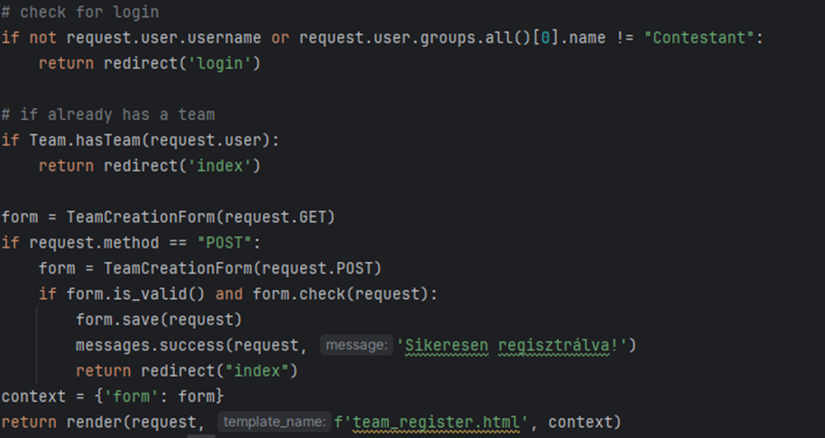
</ Hitelesítés
Be van jelentkezve
Csoportja megfelelő
Nincs még csapatja
GET:
Template renderelés
POST:
Form validálás
Model mentése
Üzenet visszaküldése
Notes:
Check for login:
Be van e jelentkezve és a csoportja a megfelelőe
Itt látható, a csapat létrehozása, aminél ha már van csoportja, akkor nyilván nem tud még egyet létrehozni.
Ha nem POST a kérés, akkor csak simán odaadjuk a felhasználónak az üres csapat létrehozó form-ot.
Itt látható, hogy a template-eket (különleges html fájlokat) rendeleljük.
Ha POST, akkor az elküldött adatokat belehelyezzük a formba, majd validáljuk, hogy minden adat helyese (pl számot kaptunk, ahová számot várunk).
Majd lementjük a csapat modellbe, és sikeres üzenetet küldünk vissza.

Slide 8
</ Jogosultságok felépítése
/> **
Versenyző
Szervező
Iskola
Csapat létrehozása
Hiányosságok kezelése
Csapatok jóváhagyása
Csapat adatainak módosítása
Iskola adatainak módosítása
Csapatok adatainak /
Csapatok iskolai jóváhagyási dokumentumának letöltése
Az összes iskola és csapat megtekintése
Programnyelvek, kategóriák kezelése
Iskola létrehozása
Új verseny kiírása / határidő módosítása

Slide 9
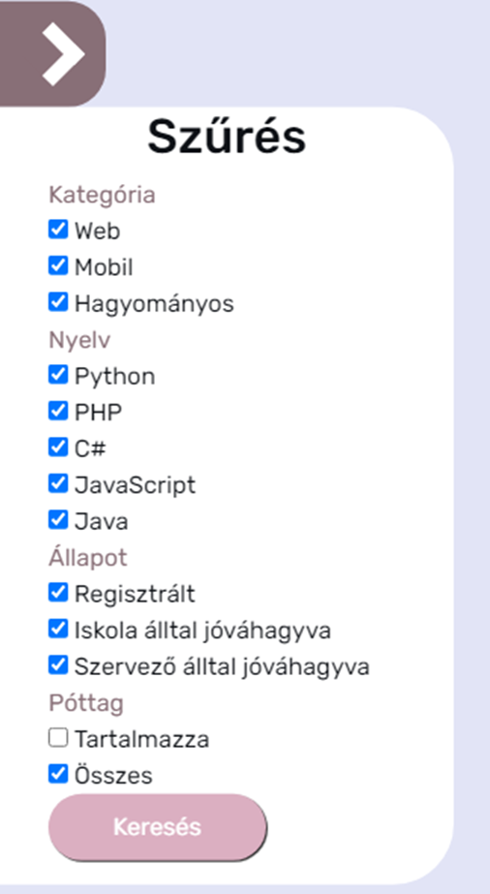
</ Szűrés
/?state=regisztralt;
iskola altal jovahagyva;
szervezok altal jovahagyva;
=>Állapota lehet mind a 3 (akkor is, ha nincs megadva)
&contestant4=Van
=>Póttagnak lennie kell
&contestant4=Nincs
=>Póttagnak nem kell lennie
Ha nincs megadva: bármi lehet
&category=Web;Mobil;Hagyományos;
&language=Python;PHP;C#;JavaScript;Java;&
=>Ha valamelyik nincs megadva, akkor az bármi lehet
Notes:
KÖZÖS
A szűréshez a templaten belül js-sel lehetséges egy kérést küldeni, ami az adott oldal url-jéhez query-ket ír, amivel a szerver le tudja kérni a modellektől az adott recordokat, adatokat.
Pl: ha be pipáljuk mindegyiket, akkor a query-ben, amit elküld, mindegyik opció megtalálható
A Póttag résznél csak akkor tudjuk módosítani a Tartalmazza opciót, ha kivesszük a pipát az Összes opcióból, hiszen az Összessel nem csak azokat kapjuk meg, amelyikben benne van VAGY nincs benne, hanem mindegyiket

Slide 10
Frontend

Slide 11
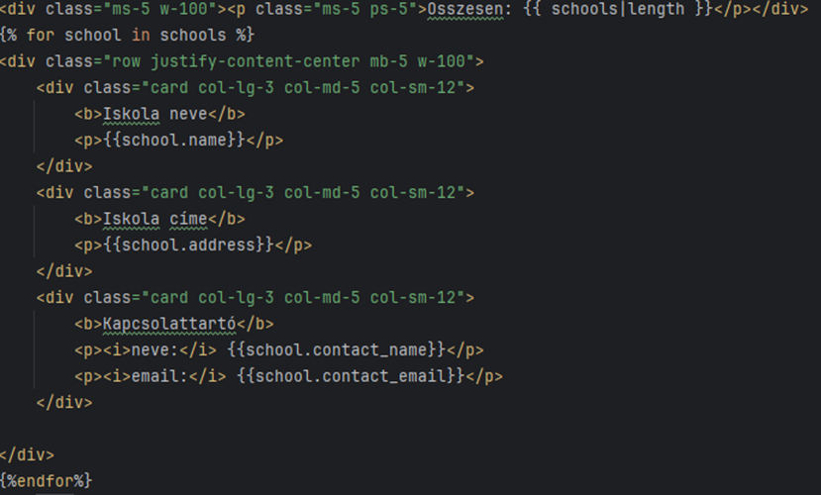
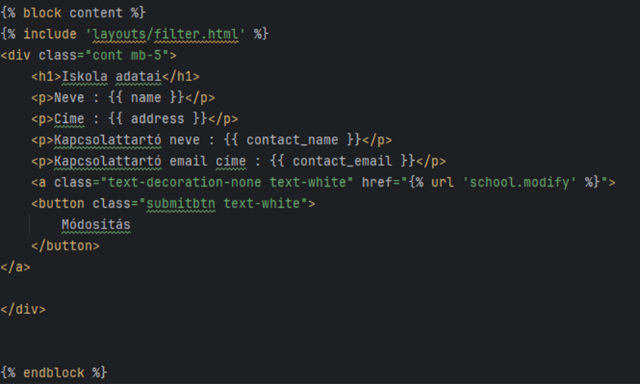
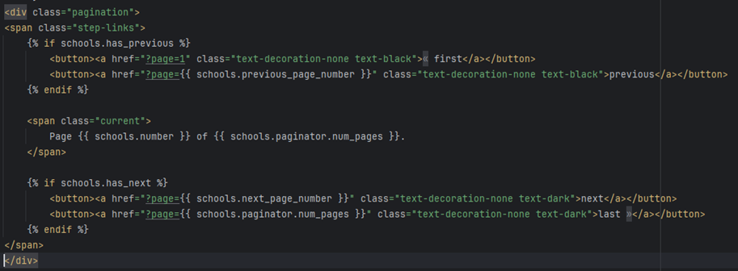
</ Template

Slide 12
Koncepció
Letisztul megjelenés
Egyszerű kezelőfelület
Barátságos színek

Slide 13
Nehézségek
Reszponzivitás
Hullámok
Inkopetencia

Slide 14
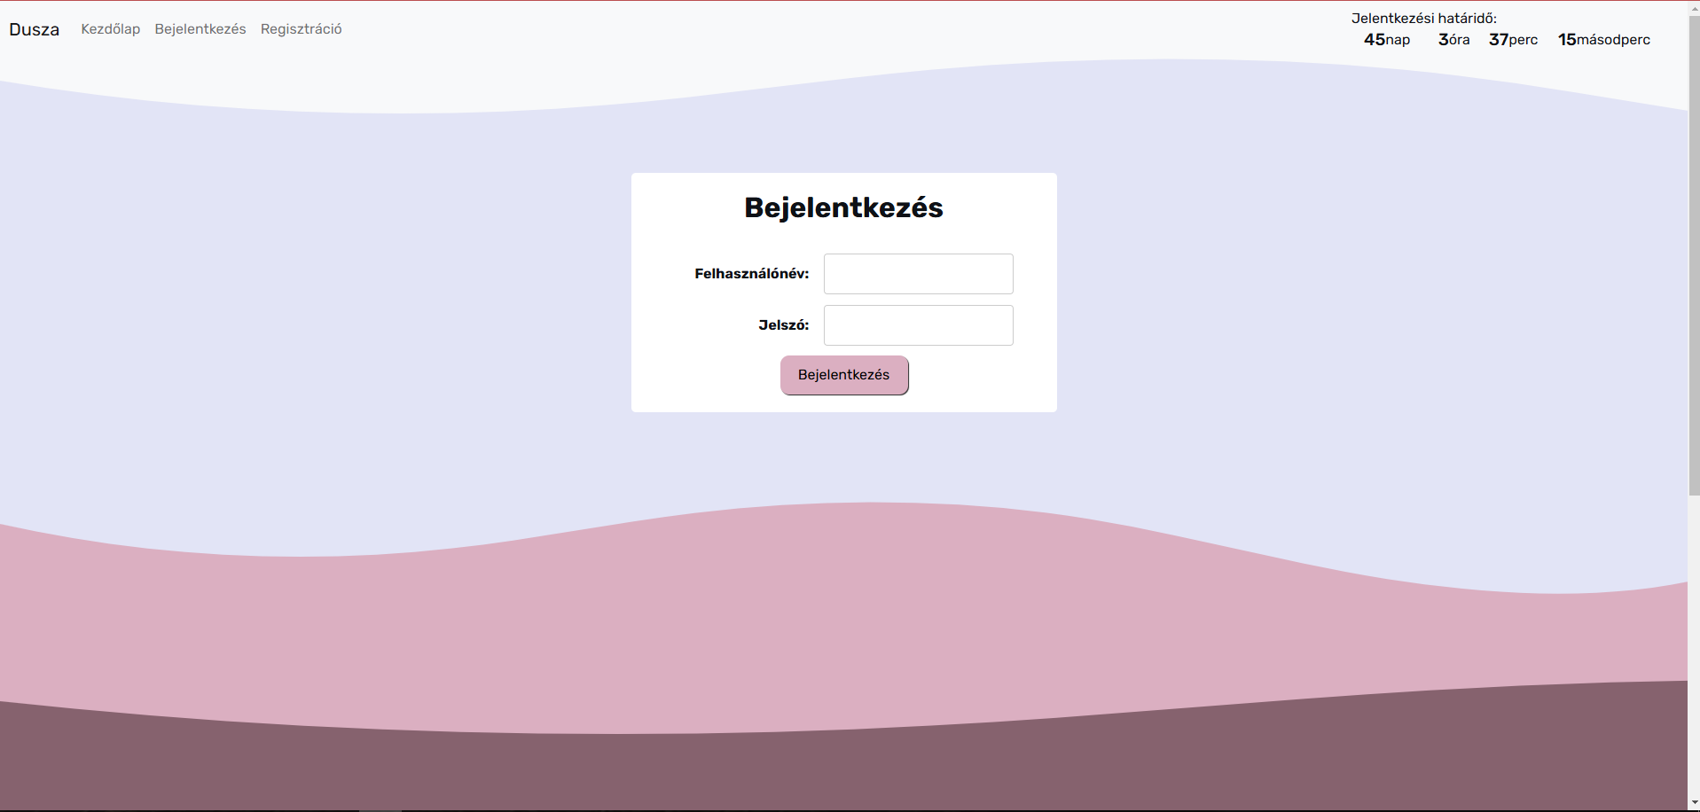
Megvalósítás módja
SVG hullámok
Django Bootstrap

Slide 15
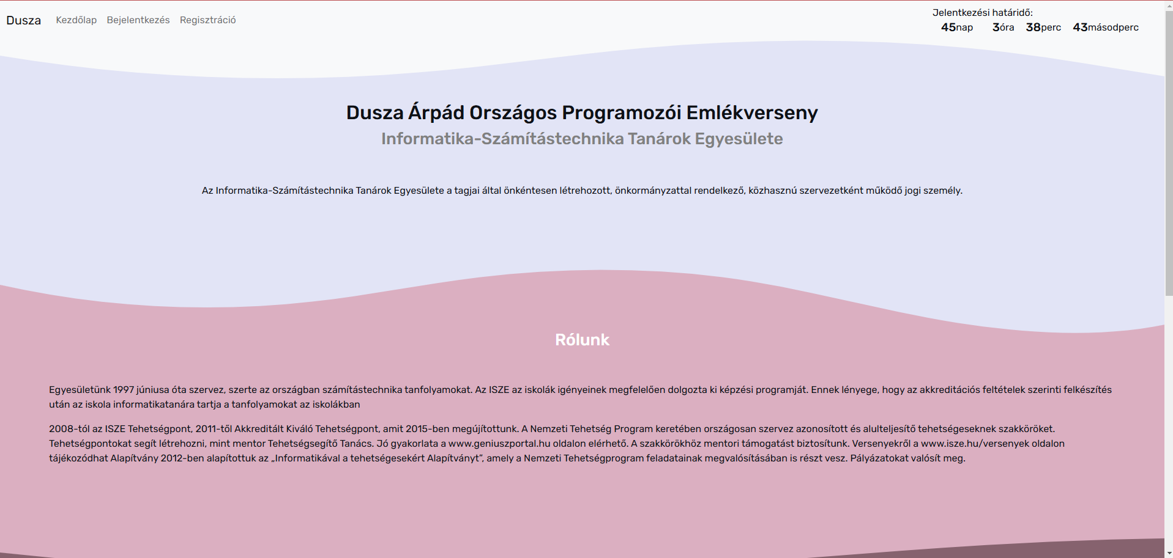
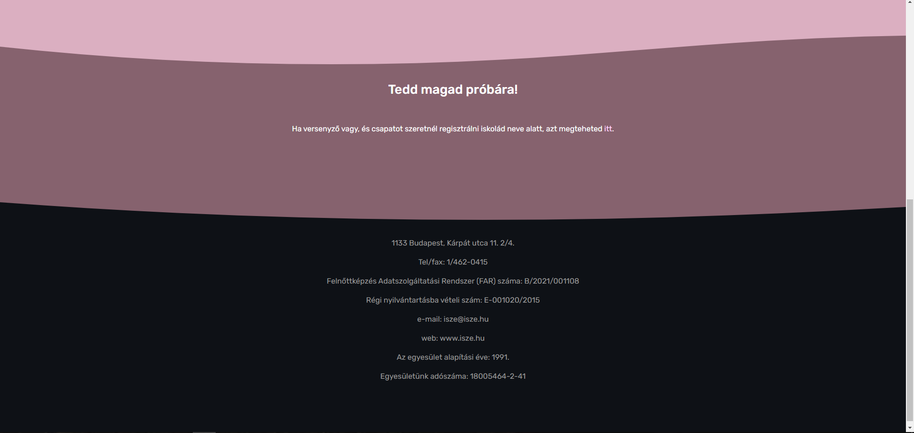
Végeredmény

Slide 16
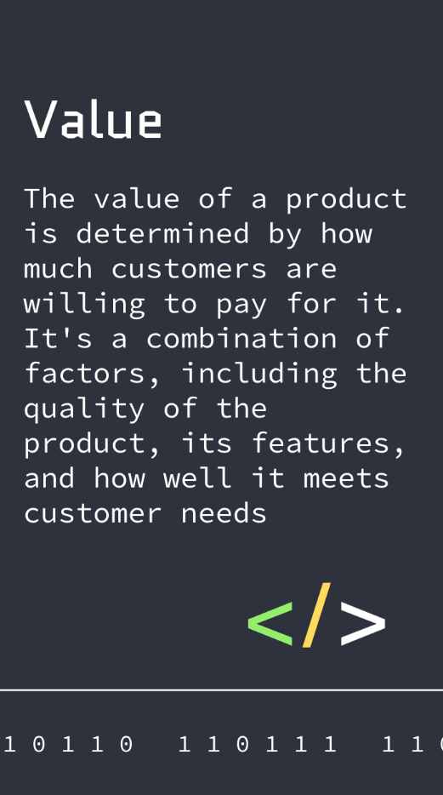
</ Projekt továbbfejlesztése és esetleges hibák
Kinézet
Több funkció
Showcase the design of your product
What makes you product unique?
Jogosultságok
Felhasználóbarát
Share the cost and price with investors
Speak about the target audience
Színvakmód
Folyamatos frissítés
When is the product expected to be ready?
Do you plan on updating it?

Slide 17
</ Timeline of your presentation
Provide a brief overview of the pitch deck's content
Engage the audience with a compelling introduction
Identify the customer's pain points
and challenges
Describe how your product or service can solve the problem
Highlight the unique value proposition and benefits of your specific solution
Analyze the target market size, growth potential, and competition briefly
Explain your financial needs and briefly outline your
funding allocation
End with a clear and concise call to action

Slide 18
</ Köszönjük a figyelmet />
Dusza 2024.verseny
Csapattagjai:
Gál Attila Péter Prometheus
Magi Zsolt Gandalf
Pápa Attila Baldur

